Slide 1
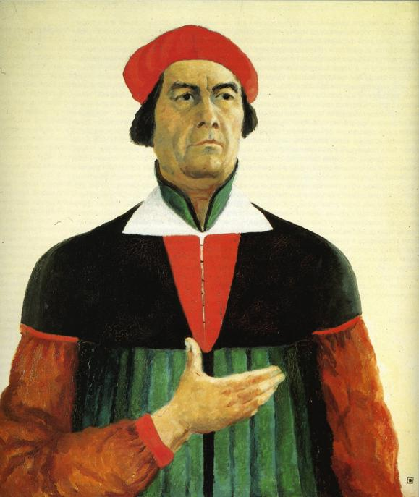
Kazimir Maljevič
ukrajinski i ruski slikar

Slide 2
Kazimir Severinovič Maljevič rođen je 23. veljače 1878. u okolici Kijeva
Imao je 13 braće i sestara
Otac je imao tvornicu šećera

Slide 4
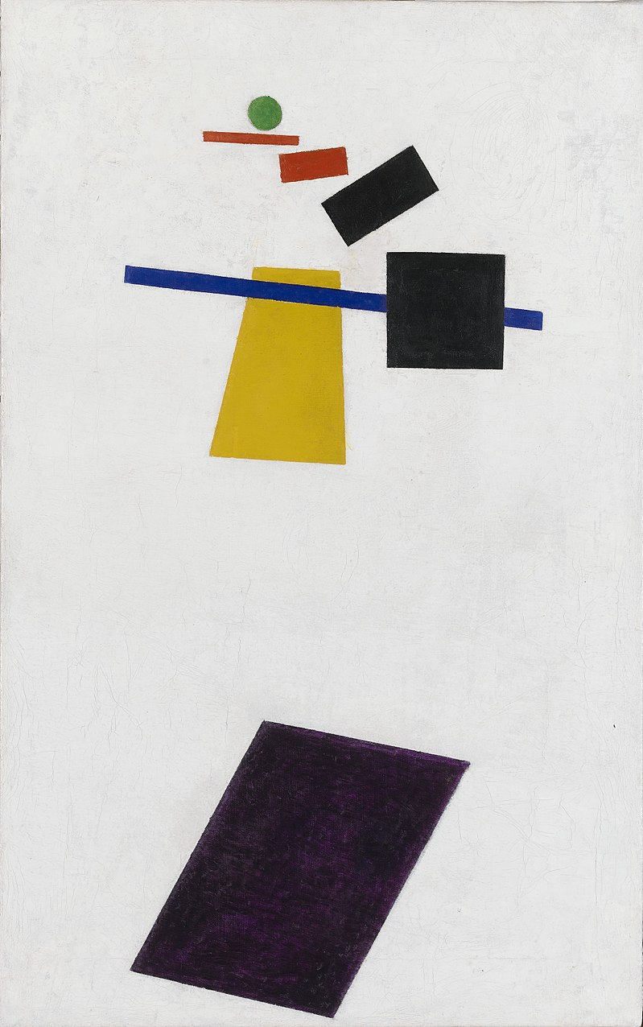
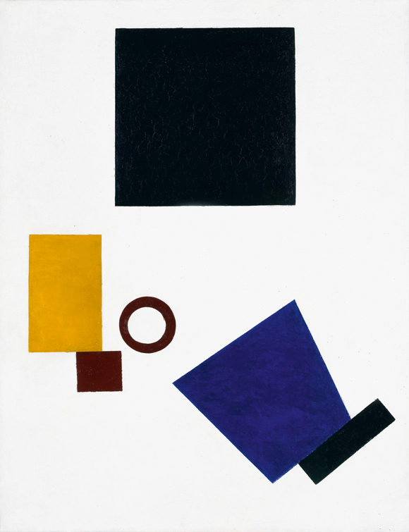

Slide 6
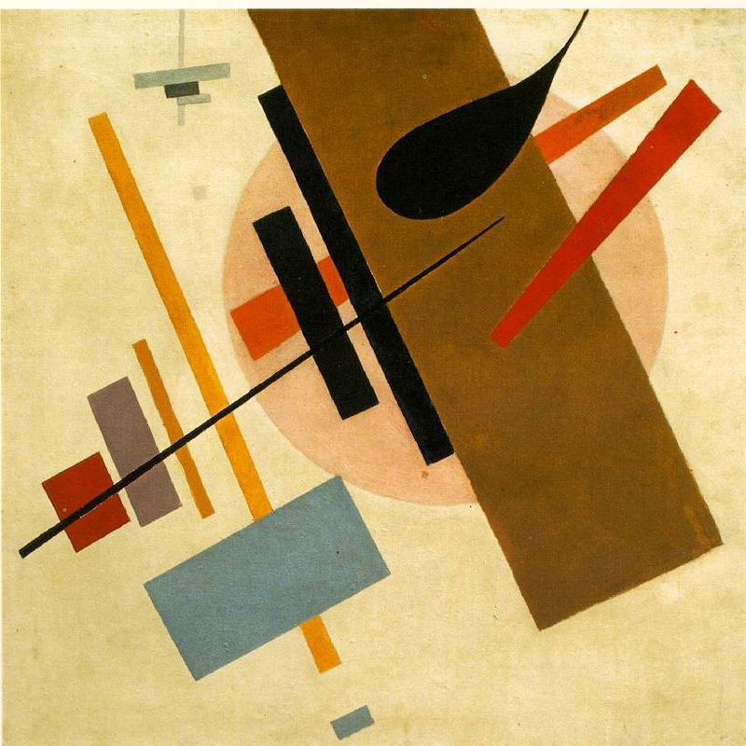

Slide 7
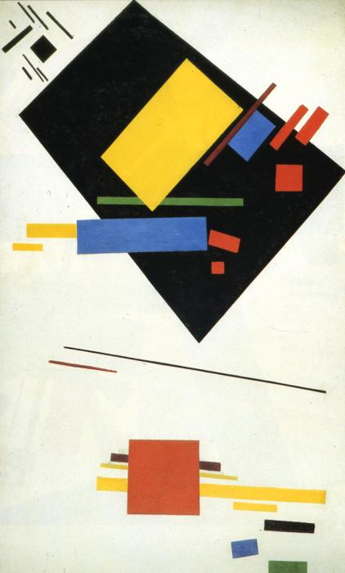

Slide 8
zadatak
Od kolaža izreži oblike koje želiš i pokušaj načiniti svoj rad po uzoru na poznatog umjetnika
Prikaži svoju igru s prijateljima manjim i većim likovima, duljim i kraćim crtama
Možeš koristiti i crni flomaster po želji

